Slide 1

Online | 19. Mai 2021 | @nilshartmann
NILS HARTMANN
https://nilshartmann.net
Apollo
GraphQL
git clone https://github.com/nilshartmann/graphql-apollo-workshop
Slides (PDF): https://react.schule/apollo-workshop

Slide 2

https://nilshartmann.net
NILS HARTMANN
nils@nilshartmann.net
Freiberuflicher Software-Architekt und -Entwickler
Java
JavaScript, TypeScript
React
GraphQL
Trainings, Workshops, Coaching
https://reactbuch.de

Slide 3
...und ihr?
Bitte stellt euch kur vor:
was ist Euer technischer Hintergrund?
habt ihr bereits graphql-Erfahrung?
Erwartungen, Fragen für heute?

Slide 4
Zeitplan...
19. Mai, 9:00 – 13:00
20. Mai, 9:00 – 13:00
GraphQL Server mit Apollo GraphQL
25. Mai, 9:00 – 13:00
GraphQL Clients mit Apollo (Beispiel: React)
Zwischendurch: Pausen ☕️ 😴
Jederzeit:
Fragen, Diskussionen, Meinungen
Beteiligt Euch per Chat oder Audio

Slide 5
Agenda
GraphQL Grundlagen und Abfragesprache
Backend mit Apollo Server:
Schema
Resolver
Zugriff auf Datenbank und REST-APIs
Offene Fragen, Q&A, Diskussionen, ...

Slide 6
Teil 1
GraphQL
Grundlagen

Slide 7
"GraphQL is a query language for APIs and a runtime for fulfilling those queries with your existing data"
- https://graphql.org
GraphQL

Slide 8
GraphQL
Spezifikation: https://facebook.github.io/graphql/
2015 von Facebook erstmals veröffentlicht
Weitere Entwicklung seit 2018 in GraphQL Foundation
Umfasst:
Query Sprache und -Ausführung
Schema Definition Language
Nicht: Implementierung
Referenz-Implementierung: graphql-js

Slide 9
GraphQL
GraphQL != SQL
kein SQL, keine "vollständige" Query-Sprache
z.B. keine Sortierung, keine (beliebigen) Joins etc
keine Datenbank!
kein Framework!
Ersetzt weder Backend noch Datenbank

Slide 10
GraphQL
GraphQL != Apollo
Apollo ist "nur" ein Anbieter von GraphQL-Lösungen

Slide 11
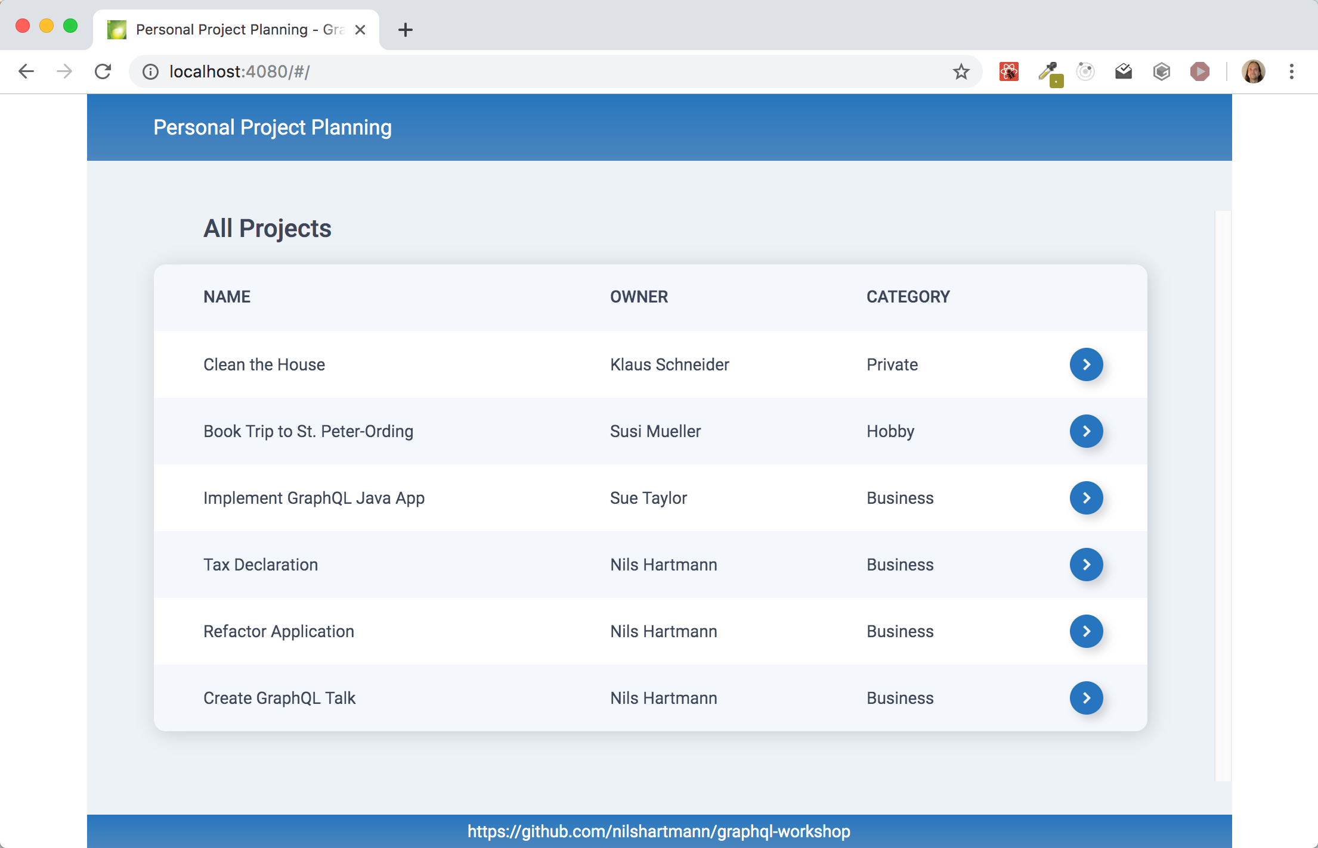
http://localhost:4080
Die Beispiel Anwendung

Slide 12
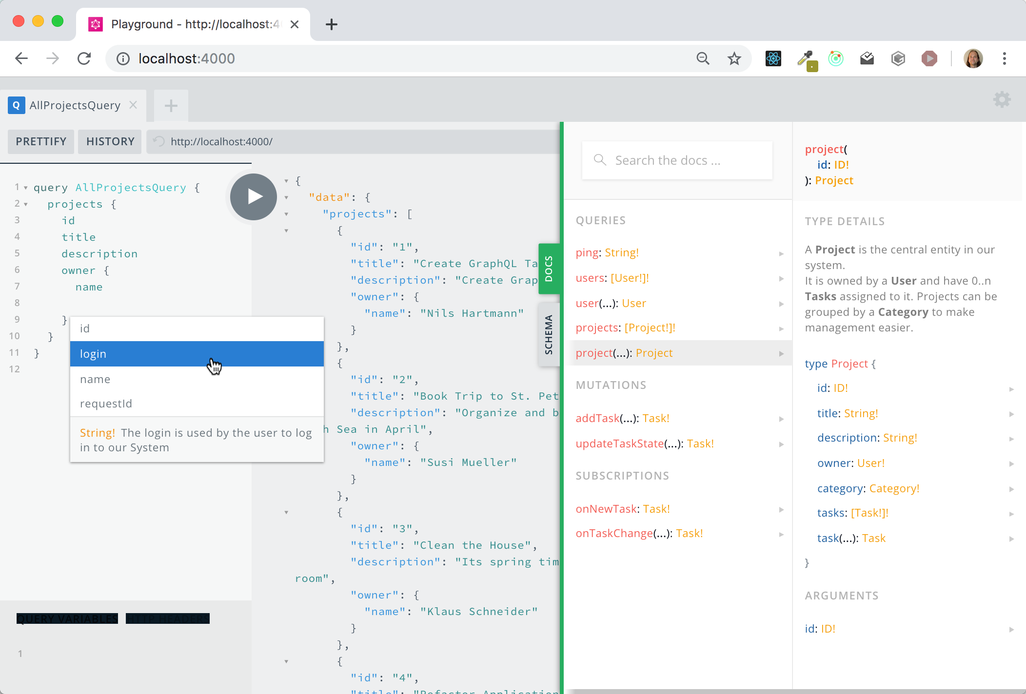
http://localhost:4000
Demo: Playground
https://github.com/prisma/graphql-playground

Slide 13
Teil 1: Abfragen und Schema
"GraphQL is a query language for APIs and a runtime for fulfilling those queries with your existing data"
- https://graphql.org
GraphQL

Slide 14
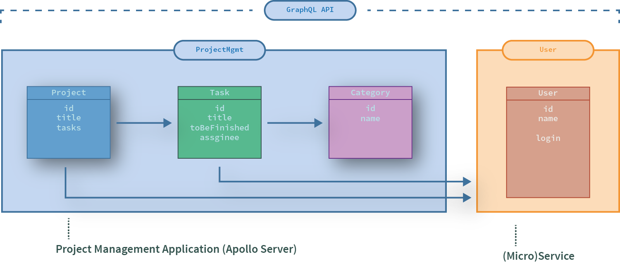
GraphQL Einsatzszenarien
"Architektur" Project Beispiel Anwendung
REST Endpunkt: http://localhost:4010
/users
/users/:id

Slide 15
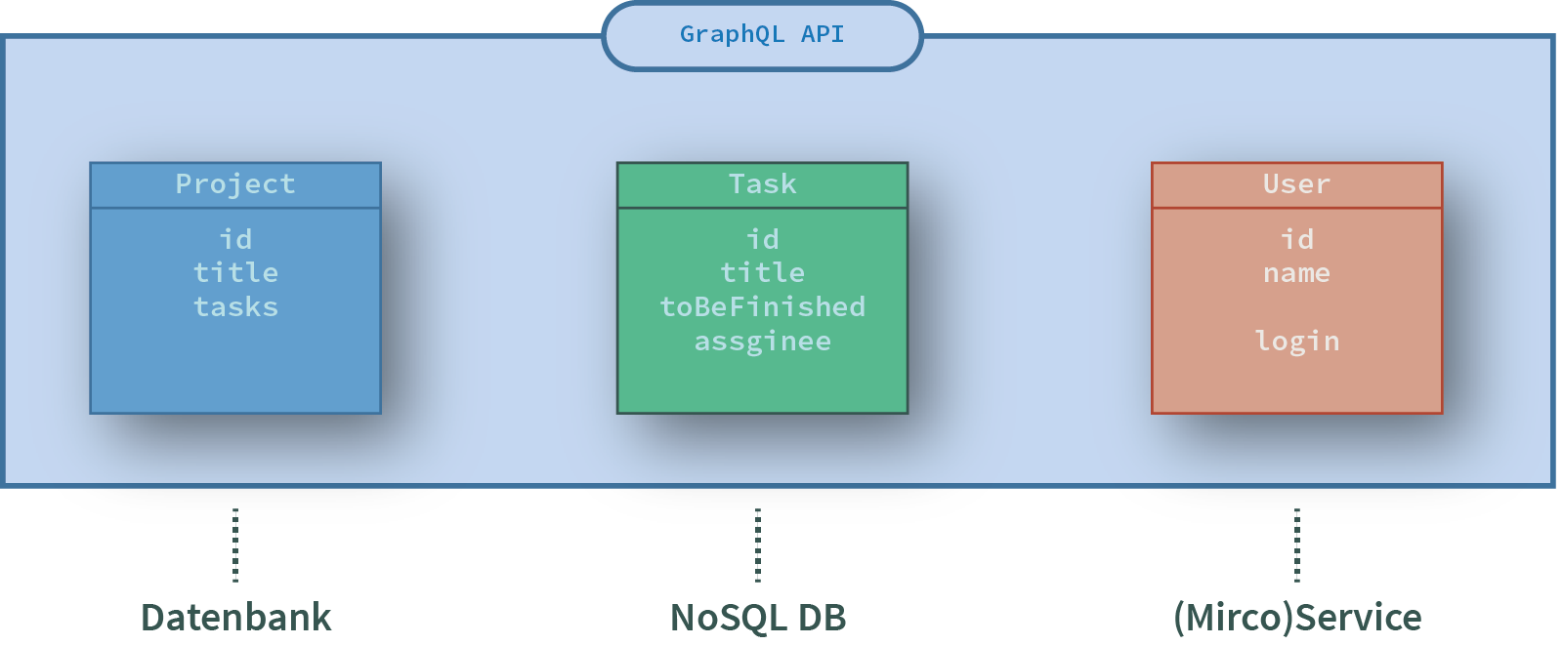
Daten Quellen
GraphQL macht keine Aussage, wo die Daten herkommen
Versteckt unterschiedliche APIs/Services
Gesamt-Sicht auf die Domain/Anwendung
Fachliche Abfragen möglichen
Ermittlung der Daten ist unsere Aufgabe

Slide 16
Daten Quellen
GraphQL ist nur ein kleiner (?) Teil im Stack
Spec definiert nur die Sprache
Apollo unterstützt bei der Implementierung
aber: viele, viele Fragen/Entscheidungen sind Projekt-abhängig
Das hat auch Konsequenzen für diese Schulung!

Slide 17
Die GraphQL Query Sprache

Slide 18
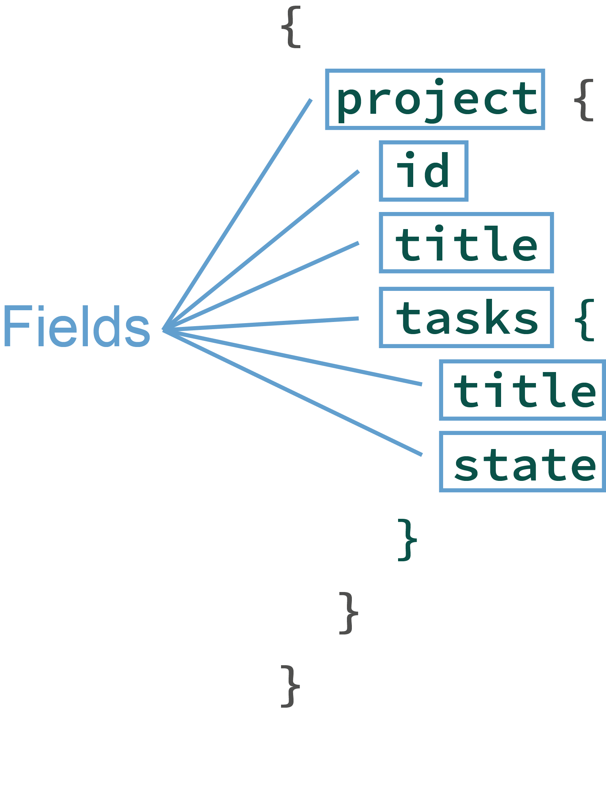
query Language
Strukturierte Sprache, um Daten von der API abzufragen
Abgefragt werden Felder von (verschachtelten) Objekten

Slide 19
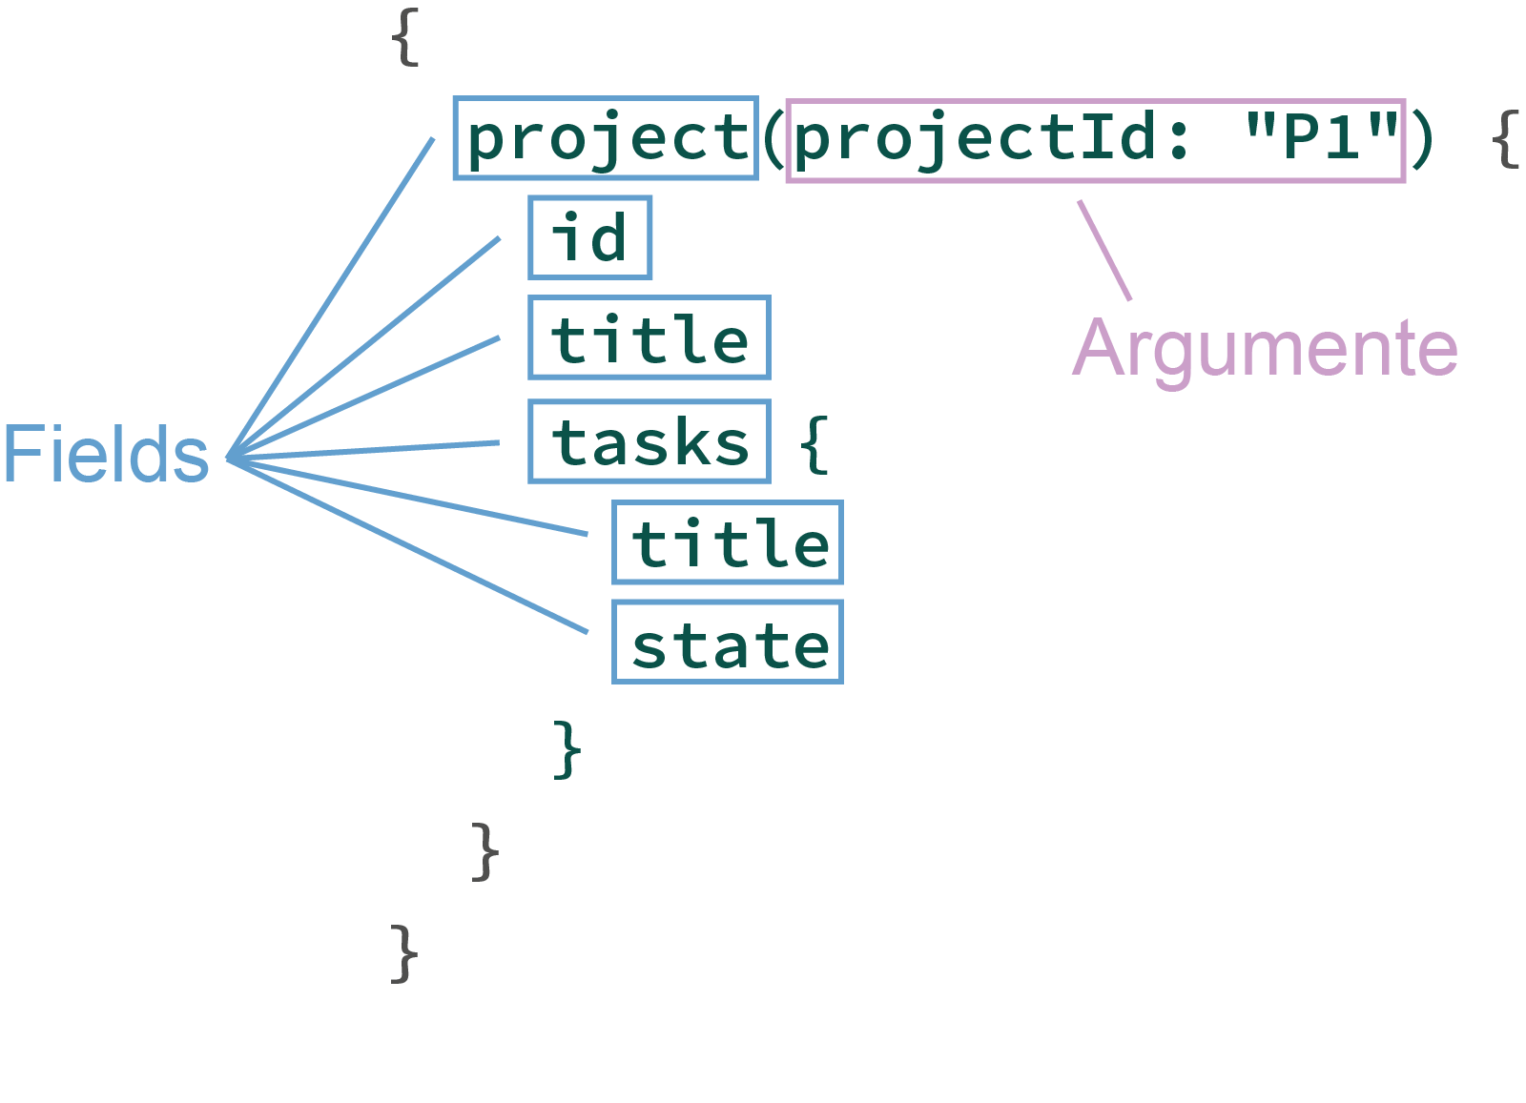
query Language
Strukturierte Sprache, um Daten von der API abzufragen
Abgefragt werden Felder von (verschachtelten) Objekten
Felder können Argumente haben

Slide 20
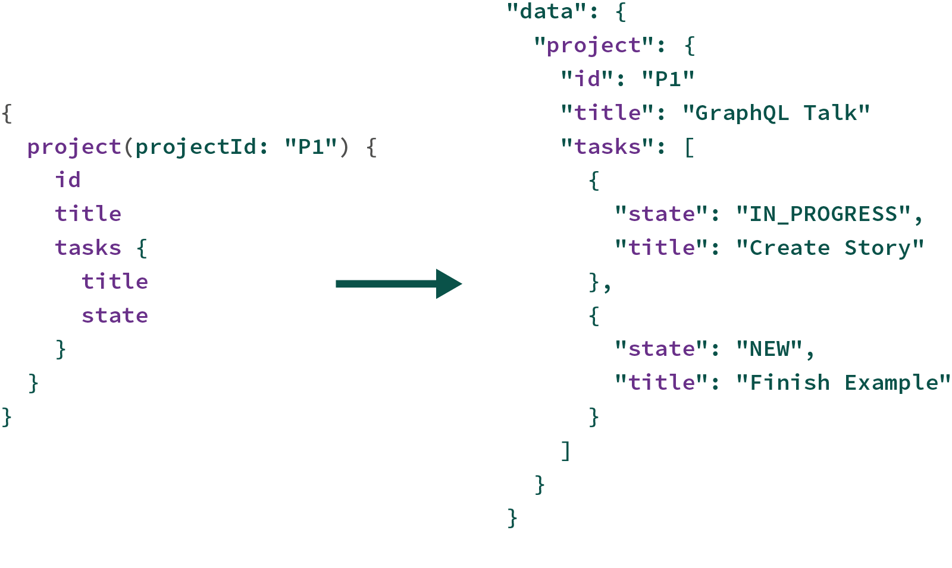
query Language
Ergebnis
Identische Struktur wie bei der Abfrage

Slide 21
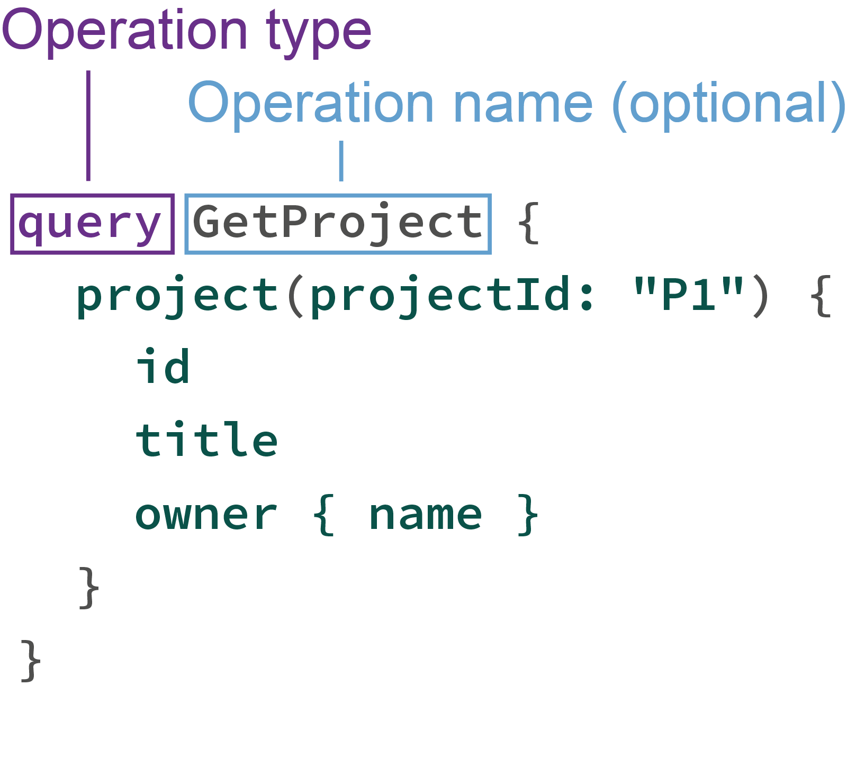
query Language: Operations
Operation: beschreibt, was getan werden soll
query, mutation, subscription

Slide 22
query Language: Fragments
Fragmente: Wiederverwendbare Sub-Selections
👉 GraphiQL!
fragment UserWithIdAndName on User {
id
name
}

Slide 23
query Language: Fragments
Fragmente: Wiederverwendbare Sub-Selections
fragment UserWithIdAndName on User {
id
name
}
query {
projects {
owner {
...UserWithIdAndName
}
}
}
User!

Slide 24
query Language: Fragments
Fragmente: Wiederverwendbare Sub-Selections
fragment UserWithIdAndName on User {
id
name
}
query {
projects {
owner {
...UserWithIdAndName
}
tasks {
assignee {
...UserWithIdAndName
}
}
}
}
User!
User!

Slide 25
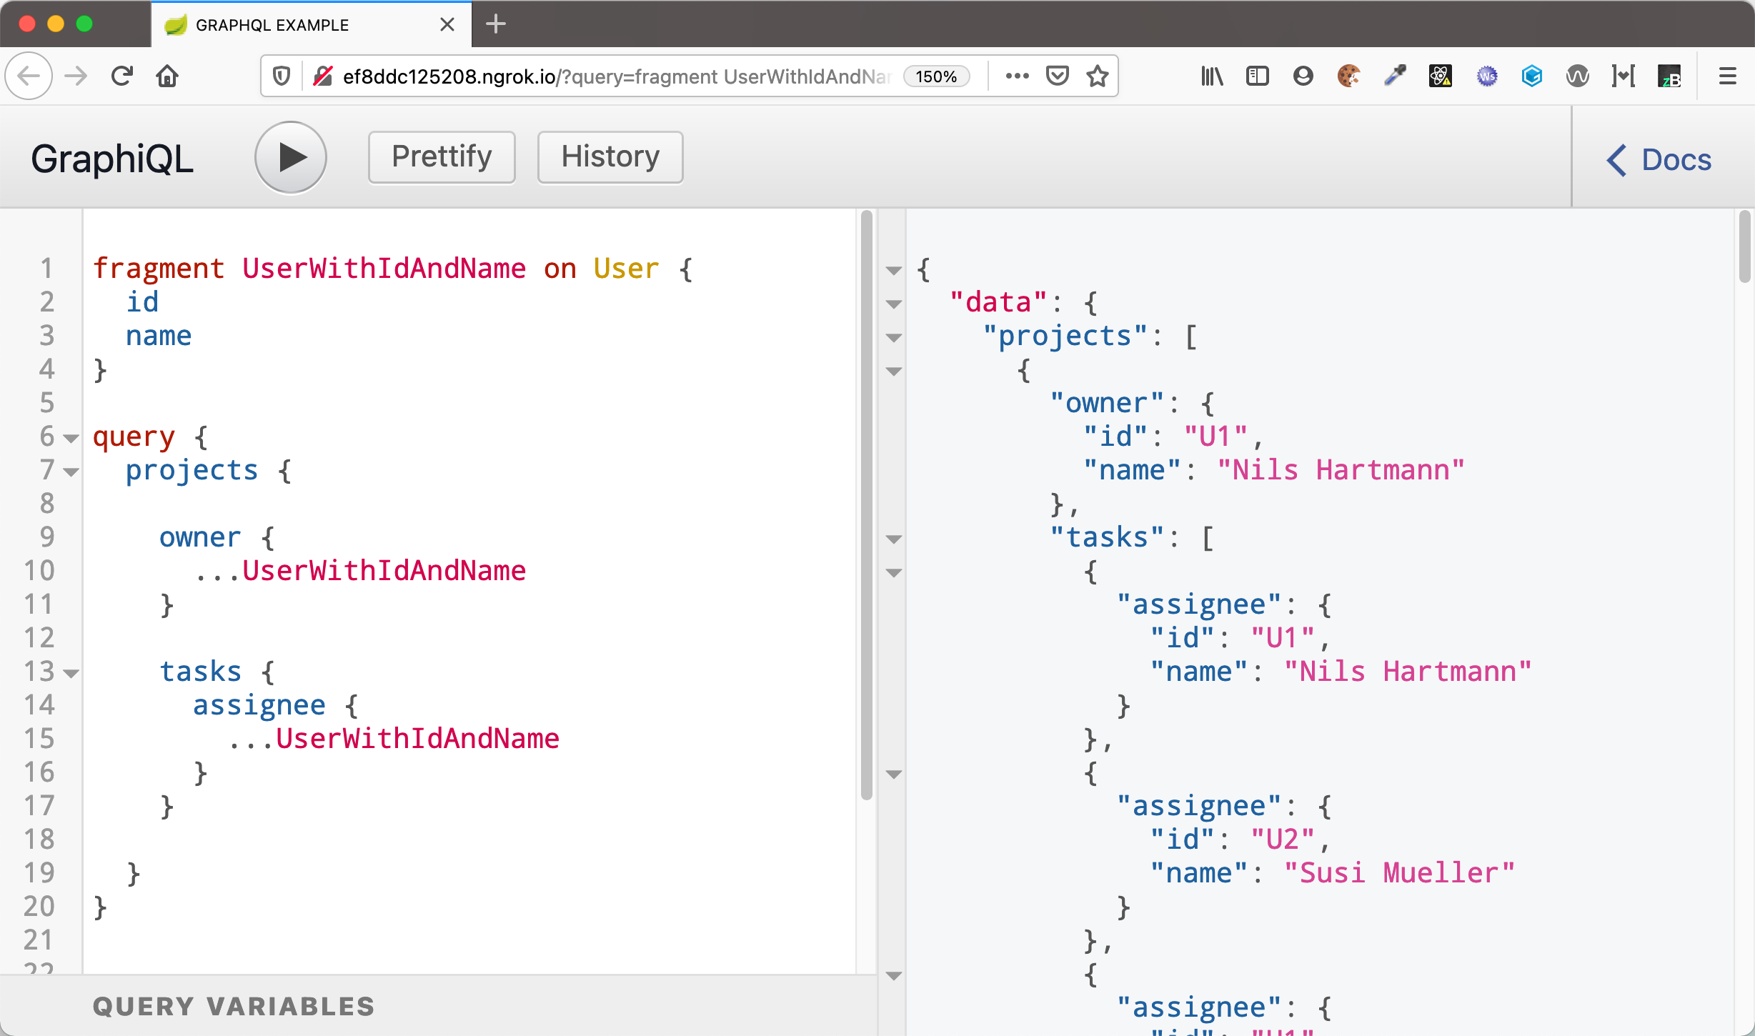
query Language: Fragments
Fragmente: Wiederverwendbare Sub-Selections

Slide 26
query Language: Operations
Operation: Variablen
Variablen können in einem Query für Platzhalter verwendet werden
Ähnlich Prepared Statement in SQL
Variablen werden in einem separaten Objekt an den Server geschickt
👉 GraphiQL!

Slide 27
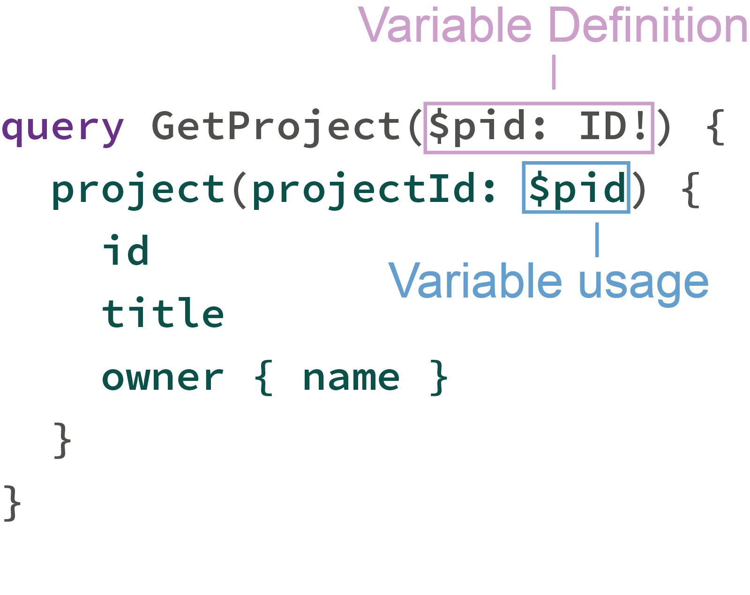
query Language: Operations
Operation: Variablen
Variablen können in einem Query für Platzhalter verwendet werden
Ähnlich Prepared Statement in SQL
Variablen werden in einem separaten Objekt an den Server geschickt
👉 GraphiQL!

Slide 28
query Language: Operations
Operation: Variablen

Slide 29
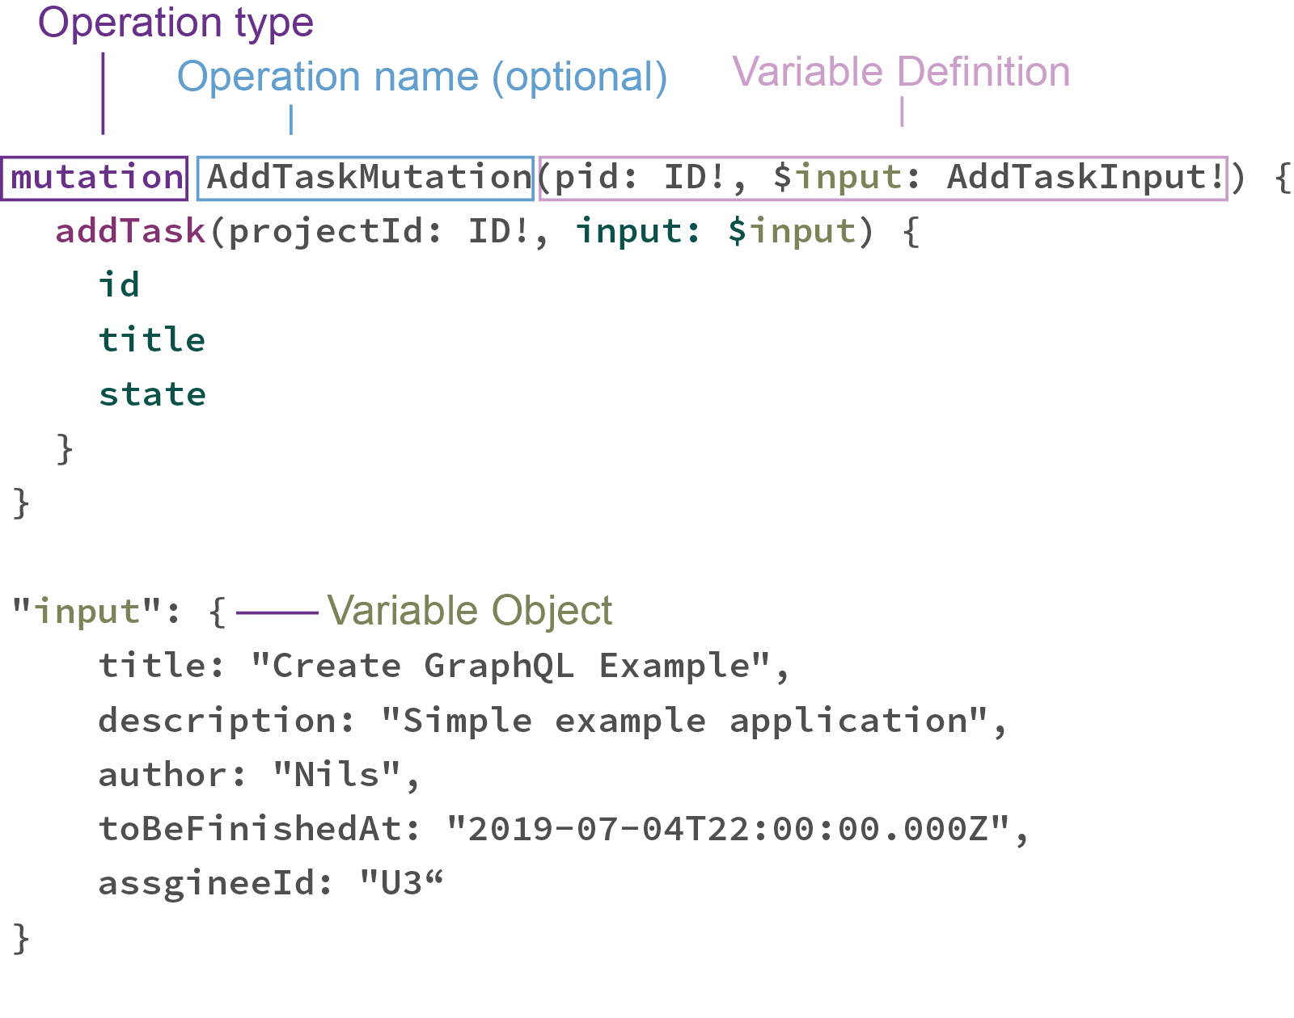
query Language: Mutations
Mutations
Mutation wird zum Verändern von Daten verwendet
Entspricht POST, PUT, PATCH, DELETE in REST
Rückgabe Wert kann frei definiert werden (z.B. neue Entität)

Slide 30
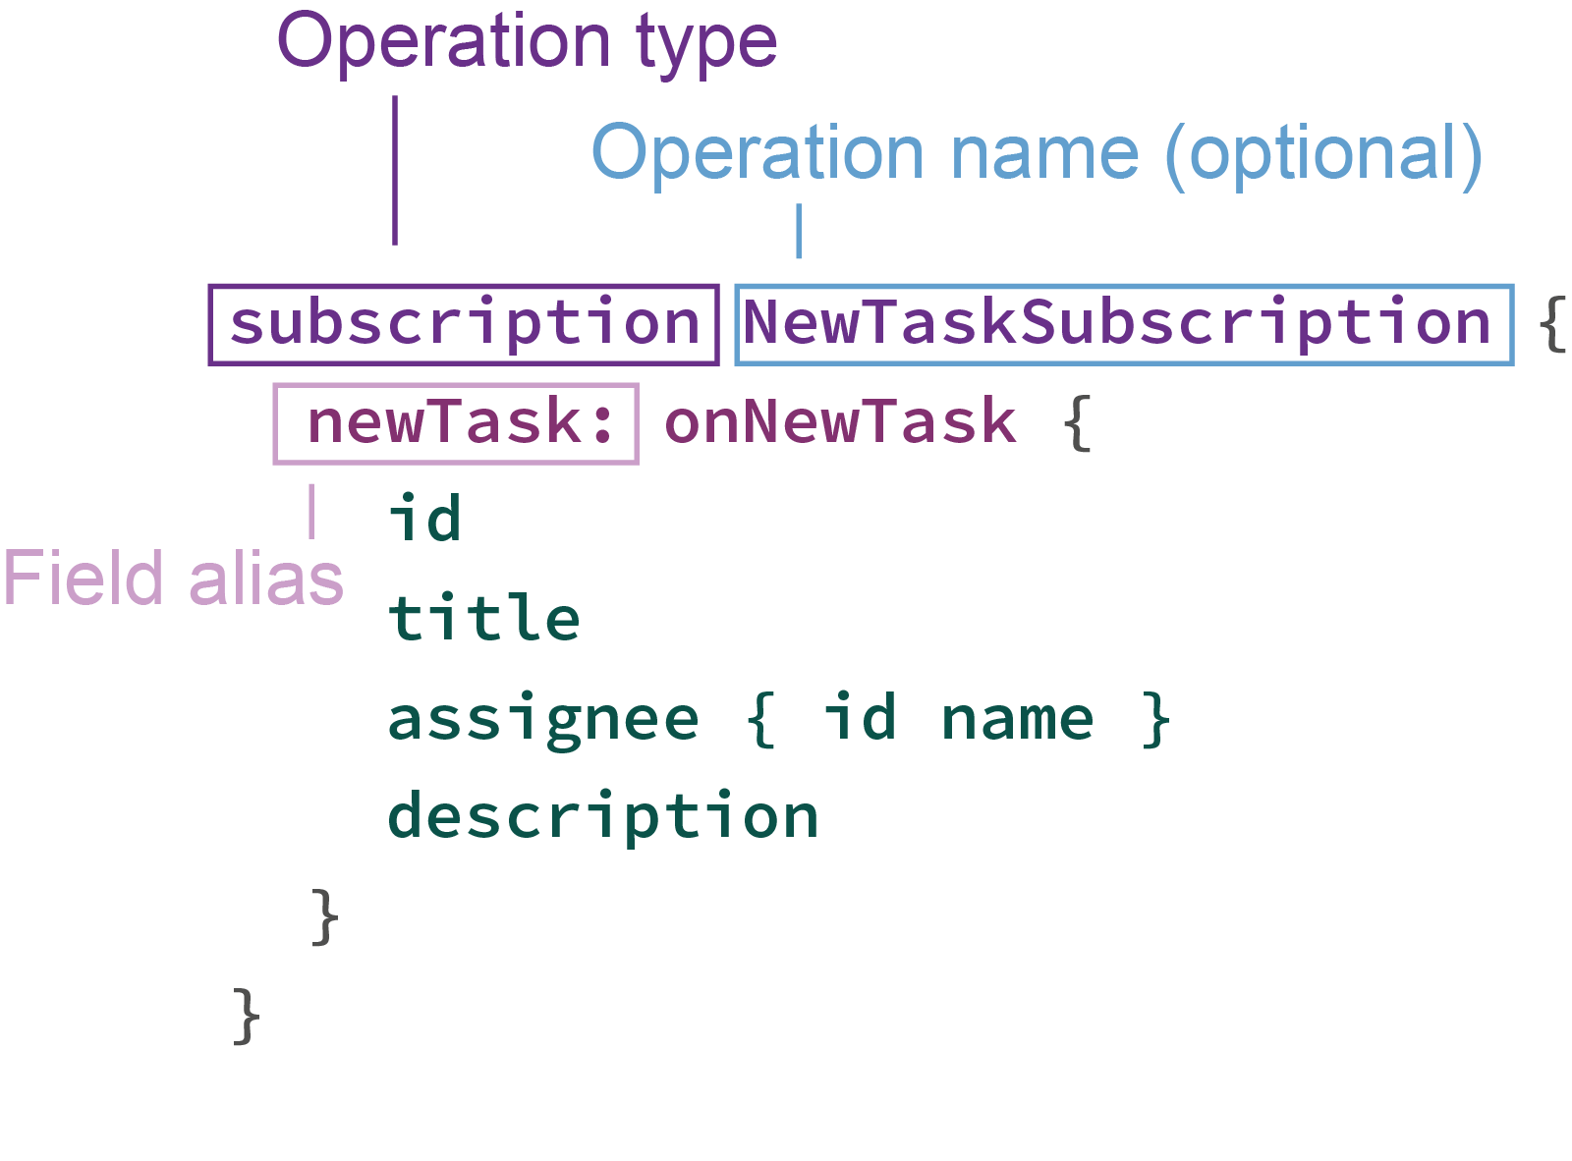
query Language: Mutations
Subscription
Automatische Benachrichtigung bei neuen Daten

Slide 31
Übung: Queries ausführen
Mach dich mit dem Playground und der Query-Sprache vertraut
Öffne den Playground auf meinem Computer (URL im Chat)
Mach' dich mit der API der Projektverwaltung App vertraut
Führe einen Query aus, mit dem Du alle Projekte und alle Benutzer (insb. jeweils die IDs) erhältst
Such dir eins der bestehenden Projekte aus und führe eine Mutation aus, mit der Du eine neue Aufgabe einem bestehenden Projekt hinzufügst
Bitte hebe deine Hand in Teams, wenn Du fertig bist 🙋

Slide 32
Queries ausführen
Queries werden über HTTP ausgeführt
Üblicherweise per POST
Ein einzelner Endpoint (bei Apollo: /, sonst meist /graphql)
$ curl -X POST -H "Content-Type: application/json" \
-d '{"query":"{ projects { title } }"}' \
http://localhost:4000/
{"data":
{"projects": [
{"title": "Create GraphQL Talk"},
{"title ": "Book Trip to St. Peter-Ording"},
{"title ": "Clean the House"},
{"title ": "Refactor Application"},
{"title ": "Tax Declaration"},
{"title ": "Implement GraphQL Java App"}
]}
}

Slide 33
Queries ausführen
Antwort vom Server
(JSON-)Map mit drei Feldern auf Root-Ebene
data: wie gesehen
{
{"data": {"projects": [ . . . ] },
}

Slide 34
Executing Queries
Antwort vom Server
errors: Fehler, die während der Verarbeitung aufgetreten sind
trotzdem in der Regel HTTP 200 !
{
{"data": {"projects": [ . . . ] },
{"errors":
[
{ "message": "Could not read User with ID 123",
"locations": [ . . . ],
"path": [ "project", "task", "assignee" ]
}
]
},
}

Slide 35
Queries ausführen
Antwort vom Server
extensions: proprietäre Erweiterungen von GraphQL Frameworks
Beispiel: Trace-Informationen von Apollo
{
{"data": {"projects": [ . . . ] },
{"errors":
[
{ "message": "Could not read User with ID 123",
"locations": [ . . . ],
"path": [ "project", "task", "assignee" ]
}
]
},
{"extensions": { . . . }
}

Slide 36
Teil II
GraphQL
Server

Slide 37
Teil 2: Runtime-Umgebung (AKA: Eure Anwendung)
"GraphQL is a query language for APIs and a runtime for fulfilling those queries with your existing data"
- https://graphql.org
GraphQL
Server

Slide 38
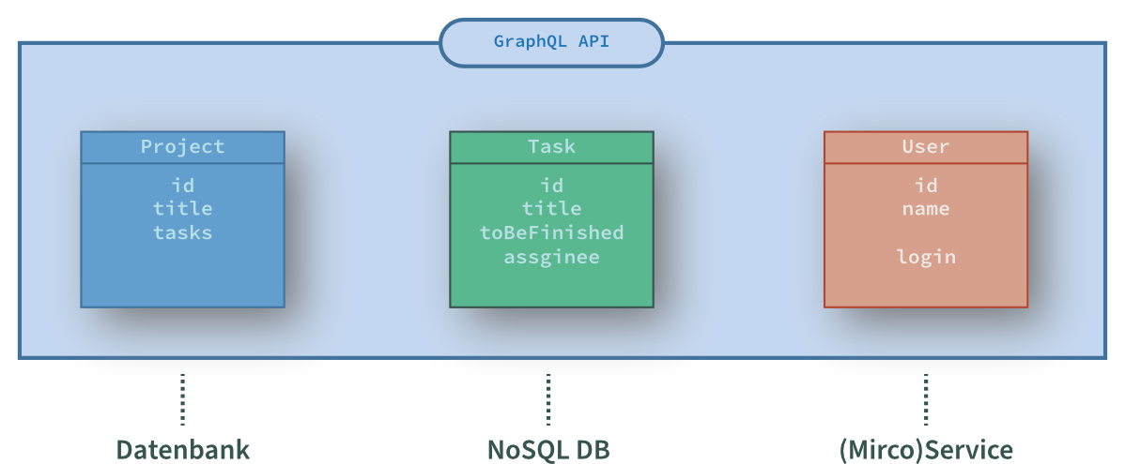
GraphQL Runtime
GraphQL macht keine Aussage, wo unsere Daten herkommen
👉 Ermittlung der angefragten Daten ist unsere Aufgabe
👉 Daten können aus unterschiedlichen Quellen kommen

Slide 39
2019
"A community building flexible open source tools for GraphQL."
- https://github.com/apollographql
Apollo

Slide 40
2021
"Apollo is the industry-standard GraphQL implementation, providing the data graph layer that connects modern apps to the cloud."
- https://www.apollographql.com/
Apollo

Slide 41
Apollo-Server
Apollo Server: https://www.apollographql.com/docs/apollo-server/
Basiert auf JavaScript GraphQL Referenzimplementierung
"All-inclusive"-Lösung
Eingebauter Webserver plus Adapter (Connect, Express, Hapi, ...)
Playground zur Query Ausführung
Caching
"Federation": Zusammenführen verschiedener GraphQL APIs

Slide 42
Apollo-Server
Apollo Server
Konfiguration und Start
Server läuft auf Port 4000 für Playground und Queries
Das ist bei anderen GraphQL-Frameworks anders
const { ApolloServer } = require("apollo-server");
const server = new ApolloServer({
typeDefs: ...,
resolvers: ...,
context: ...,
dataSources: ...
});
server.listen()
.then( info => console.log("Running"))
;
Server Konfiguration
Server Start

Slide 43
GraphQL Server mit Apollo
Aufgaben
Schema definieren
Resolver für das Schema implementieren
Wie/woher kommen die Daten für eine Anfrage
DataSources für Zugriff auf (externe) Daten
Server konfigurieren und starten (wie gesehen)

Slide 44
GraphQL Schema
Schema
Eine GraphQL API muss mit einem Schema beschrieben werden
Schema legt fest, welche Types und Fields es gibt
Nur Anfragen und Ergebnisse, die Schema-konform sind werden ausgeführt bzw. zurückgegeben
Schema Definition Language (SDL)

Slide 45
GraphQL Schema
Schema Definition per SDL https://graphql.org/learn/schema/
Object Type
type Project { id: ID!
title: String! description: String
}
Fields

Slide 46
GraphQL Schema
Schema Definition per SDL
type Project { id: ID!
title: String! description: String
}
Return Type (non-nullable)
Return Type (nullable)
Eingebaute skalare Typen:
Int
Float
String
Boolean
ID (wird als String gelesen und geschrieben. Wert wird in der Anwendung nicht "interpretiert")

Slide 47
GraphQL Schema
Schema Definition per SDL
type Project { id: ID!
title: String! description: String
owner: User!
}
type User {
id: ID!
name: String!
}
Referenz auf anderen Typ

Slide 48
GraphQL Schema
Schema Definition per SDL
type Project { id: ID!
title: String! description: String
owner: User!
tasks: [Task!]!
}
type User {
id: ID!
name: String!
}
type Task {
id: ID!
}
Return Type
Liste / Array

Slide 49
GraphQL Schema
Schema Definition per SDL
type Project { id: ID!
title: String! description: String
owner: User!
tasks: [Task!]!
task(taskId: ID!): Task
}
type User {
id: ID!
name: String!
}
type Task {
id: ID!
}
Argumente

Slide 50
GraphQL Schema
Schema Definition per SDL
enum TaskState { NEW
RUNNING FINISHED
}
Aufzählungstyp

Slide 51
GraphQL Schema
Schema Definition per SDL
enum TaskState { NEW
RUNNING FINISHED
}
input AddTaskInput {
title: String!
description: String!
toBeFinished: String!
assigneeId: ID!
}
Aufzählungstyp
Input-Typ
(für Argumente)

Slide 52
GraphQL Schema
Root-Types: Einstiegspunkte in die API (Query, Mutation, Subscription)
Root-Type
("Query")
type Query { projects: [Project!]!
project(projectId: ID!): Project }
Root-Fields

Slide 53
GraphQL Schema
Root-Types: Einstiegspunkte in die API (Query, Mutation, Subscription)
Root-Type
("Query")
type Query { projects: [Project!]!
project(projectId: ID!): Project }
type Mutation { addTask(newTask: AddTaskInput): Task! }
Root-Fields
Root-Type
("Mutation")
Input Type

Slide 54
GraphQL Schema
Root-Types: Einstiegspunkte in die API (Query, Mutation, Subscription)
Root-Type
("Query")
type Query { projects: [Project!]!
project(projectId: ID!): Project }
type Mutation { addTask(newTask: AddTaskInput): Task! }
type Subscription {
onNewTask: Task!
onTaskChange(projectId: ID!): Task!
}
Root-Fields
Root-Type
("Mutation")
Input Type
Root-Type
("Subscription")

Slide 55
GraphQL Schema
Root-Types und Types: Es gibt nur "Types"
Root-Types und fachliche Types sind sehr ähnlich:
Root-Types haben standardisierte Namen
Root-Types kommen nur auf Root-Ebene vor (logisch...)
Fachliche Typen gehen überall, nur nicht auf Root-Ebene
Ansonsten aber identisch:
ihr fragt daraus Felder ab
werden wir auch bei der Implementierung sehen

Slide 56
GraphQL SChema
Type-Definition in Apollo Server über Schema-Definition-Language
Dokumentation kann mit Markdown-Code versehen werden
""" Multi-Line, " Single-Line
// schema.js
module.exports = gql`
"""
A **Project** consists of **Tasks**
"""
type Project {
id: ID!
...
}
type Query {
"Get a project by its ID or null if not found"
project(projectId: ID!): Project
}
`;

Slide 57
GraphQL Schema
Schema: Instrospection
Root-Fields "__schema" und "__type" (Beispiel)
Kann/sollte in Produktion ausgeschaltet werden
👉 Playground
{
"data": {
"__type": {
"name": "Project",
"kind": "OBJECT",
"description": "A **Project** is the central entity in our system.\n\nIt is owned by a **User**\nand have 0..n **Tasks** assigned to it. Projects can be grouped by a **Category**\nto make management easier.",
"fields": [
{
"name": "id",
"description": null,
"type": {
"ofType": {
"name": "ID"
}
}
},
...
query {
__type(name: "Project") {
name
kind
description
fields {
name description
type { ofType { name } }
}
}
}

Slide 58
Schema WeiterEntwicklung
Nur eine Version: Felder werden immer explizit abgefragt
Es können "ohne Schaden" neue Felder hinzugefügt werden
Alte Felder können 'deprecated' werden
Verwendung der Felder kann einzeln getrackt werden
type Query { projects: [Project!]!
project(projectId: ID!): Project @deprecated
getProjectById(projectId: ID!): Project }
Neues Feld

Slide 59
Das Schema in Apollo Server
Type-Definition in Apollo Server über Schema-Definition-Language
Erfolgt in der Regel in eigener Datei/eigenen Dateien
const { gql } = require("apollo-server");
module.exports = gql`
type Project {
id: ID!
title: String!
description: String!
tasks: [Task!]!
}
type Task { . . . }
type Query {
projects: [Project!]!
project(projectId: ID!): Project
}
`;
Schema Definition
(schema.js)
Root-Fields (erforderlich)

Slide 60
Das Schema in Apollo Server
Type-Definition in Apollo Server über Schema-Definition-Language
Schema wird beim Server-Start übergeben
// server.js
const { ApolloServer } = require("apollo-server");
const typeDefs = require("./schema");
const server = new ApolloServer({
typeDefs,
resolvers: ...,
context: ...,
dataSources: ...
});
server.listen();
Konfiguration des
Servers

Slide 61
Das Schema in Apollo Server
Modulare Schema
Schema kann in mehrere Dateien aufgeteilt werden
// project.js
module.exports = gql`type Project { ... } `;
// query.js
module.exports = gql`type Query { ... }`;
// server.js
const projectTypes = require("./projects");
const queryTypes = require("./query");
const server = new ApolloServer({
typeDefs: [projectTypes, queryTypes],
...
});

Slide 62
Vorbereitung Übungen
Vorbereitung
Vor der Übung richten wir gemeinsam den Workspace ein

Slide 63
Vorbereitung Übungen
Schritt 1: Klonen
Bitte klont zunächst das Repository
If not done already, please clone the workspace:
git clone https://github.com/nilshartmann/graphql-apollo-workshop
Wenn ihr fertig seid, bitte Hand heben in Teams 🙋

Slide 64
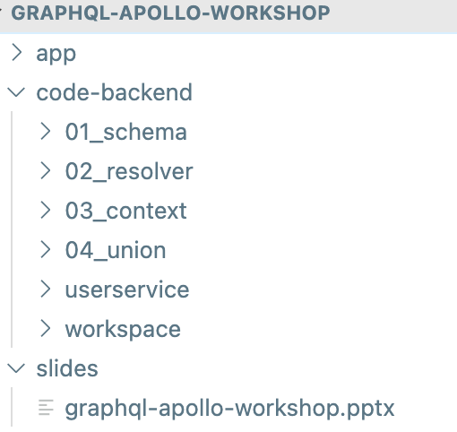
Vorbereitung Übungen
Das Repository
Das Workshop Repository
Lösungen für die Übungen
Fertiger userservice (nur starten)
Verzeichnis für Übungen mit Ausgangsmaterial
(in IDE/Editor öffnen)
Slides

Slide 65
Vorbereitung Übungen
Das Repository
Das Workshop Repository
"npm install" und "npm start"
"npm install" und "npm start"

Slide 66
Vorbereitung
Schritt 2: Installieren der npm-Pakete
Vorbereitung (gemeinsam): Starten aller Prozesse
In "code-backend/userservice": "npm install"
In "code-backend/userservice": "npm start"
In "code-backend/workspace": "npm install"
In "code-backend/userservice": "npm install"
Playground sollte jetzt über http://localhost:4000 erreichbar sein
Wenn Playground läuft, bitte Hand heben in Teams 🙋

Slide 67
Vorbereitung
Schritt 3: Die Übungen
Um die Übungen zu machen, am Besten "code-backend/workspace" in deiner IDE/Editor öffnen
Nach dem ändern/speichern von Code wird der Server automatisch neugestartet
Im Playground sollte auch das Schema automatisch aktualisiert werden
Lösungen der Übungen: code-backend/01_..., 02_..., 03_...
Hier könnt ihr bei Problemen nachsehen (oder jederzeit Fragen natürlich)
Der "UserService" kann die ganze Zeit durchlaufen

Slide 68
Übung 1: Schema Definieren
Vervollständige das Schema der Beispiel-Anwendung

Slide 69
Übung 1: Schema Definieren
Vervollständige das Schema der Beispiel-Anwendung
Der Project-Type muss definiert werden
Der Query-Type muss um zwei Felder erweitert werden
Es muss eine Mutation beschrieben werden
In der Datei workspace/src/schema.js stehen TODOs drin
Nach Änderungen am Schema (speichern der Datei) könnt ihr im Playground Eure API-Änderungen sehen
http://localhost:4000/
Schema sollte automatisch aktualisiert werden, sonst neuladen
(Auf "Docs" am rechten Rand klicken)
Hinweis: Ausführen der Queries funktioniert noch nicht

Slide 70
Resolver

Slide 71
Resolver
Resolver-Funktion
Ein Resolver liefert einen Wert für ein angefragtes Feld in einer Query

Slide 72
Resolver
Resolver-Funktion
Ein Resolver liefert einen Wert für ein angefragtes Feld in einer Query
Zwingend erforderlich für jedes Root-Field (Query, Mutation, Subscription)
ab da per "Property-Pfad" weiter (root.projects.task.assignee)
oder per speziellem Resolver
Eingehende Argumente und Rückgabewert wird validiert
Nur gültige Queries werden an Resolver gegeben
Nur gültige Antworten kommen an den Client zurück

Slide 73
Resolver
Resolver-Funktionen
👉 ping-resolver und Resolver-Map
BEISPIEL
ping-Feld mit String und Argument
ping-Feld mit Objekt als Rückgabe
ping-Feld mit uppercaseMessage

Slide 74
Resolver
Resolver-Funktionen
Schema Definition
type Query {
ping: String!
}
"data": {
"ping": "Hello World"
}
Query
query { ping }

Slide 75
Resolver
Resolver-Funktionen
Werden in einem Objekt angegeben. Key ist der Name des Objektes
Darin die Funktionen für dieses Objekt (Key = Name des Feldes)
Schema Definition
type Query {
ping: String!
}
"data": {
"ping": "Hello World"
}
Query
query { ping }
Resolver-Map
const resolvers = {
Query: {
ping: () => "Hello World",
}
}
Resolver für 'ping'-Feld

Slide 76
Resolver
Beispiel: Root-Resolver mit Argumenten
Schema Definition
type Query {
ping(msg: String!): String!
}
query {
ping(msg: "GraphQL")
}
"data": {
"ping": "Hello, GraphQL"
}

Slide 77
Resolver
Beispiel: Root-Resolver mit Argumenten
Argumente werden der Resolver-Funktion als 2. Parameter (Objekt) übergeben
Es werden nur gültige Werte übergeben werden (gemäß Schema)
Schema Definition
type Query {
ping(msg: String!): String!
}
query {
ping(msg: "GraphQL")
}
"data": {
"ping": "Hello, GraphQL"
}
const resolvers = {
Query: {
ping: (_, { msg }) => `Hello, ${msg}`
}
}
Resolver mit
Argumenten

Slide 78
Resolver
Resolver für ein Feld eines eigenen Types
Erlaubt individuelle Behandlung für einzelne Felder
Zum Beispiel laden von Daten
Parent-Objekt wird als 1. Parameter an den Resolver übergeben
Schema Definition
type Project {
tasks: [Tasks!]!
. . .
}
tasks müssen aus DB geladen werden!

Slide 79
Resolver
Resolver für ein Feld eines eigenen Types
Erlaubt individuelle Behandlung für einzelne Felder
Zum Beispiel laden von Daten
Parent-Objekt wird als 1. Parameter an den Resolver übergeben
Schema Definition
type Project {
tasks: [Tasks!]!
. . .
}
tasks müssen aus DB geladen werden!
const resolvers = {
Query: { . . . },
Project: {
tasks(project) {
return db.getTasks(project._taskId)
}
}
}
Resolver

Slide 80
Resolver
Resolver für Mutations
Mutations können nur auf top-level-Ebene definiert werden
Resolver analog zu Query, dieselbe API, Datenänderungen möglich
Schema Definition
type Mutation {
updateTaskState(taskId: ID!, newState: TaskState!): Task!
}
const resolvers = {
Query: { . . . },
Project: { . . . },
Mutation: {
updateTaskState(_, {taskId, newState}) {
return db.updateTaskState(taskId, newState);
}
}
}
Mutation-
Resolver

Slide 81
Resolver
Die Resolver-Methode - Zusammenfassung
Resolver werden in "Resolver-Map" gruppiert
Auf oberster Ebene für Objekte, darunter Funktionen für Felder
const resolvers = {
Query: {
ping: () => ...
projects: () => ...
},
Mutation: { updateTask: () => ... }
Projects: { tasks: () => ... }
}
Signatur: feldname(source, args, context, info): Wert
source: Source-Objekt (oder ROOT_QUERY bei Root-Feldern)
args und context jeweils Objekt mit Key-Value-Paaren
info enthält Weitere Meta-Daten zum aktuellen Query

Slide 82
Resolver
Resolver beim Server anmelden
Resolver müssen ein Objekt sein, dessen Keys jeweils so heißen, wie das Objekt, für das sie Funktionen definieren (Query, Mutation, Project...)
Schema Definition
const resolvers = {
Query: {
ping: (_, { msg }) => `Hello, ${msg}`
},
Mutation: { ... },
Subscription: { ... },
Project: { ... }
}
const server = new ApolloServer({
typeDefs,
resolvers
});
Root-Resolver
Root-Resolver mit
Argumenten

Slide 83
Resolver
Resolver modularisieren
Aufteilung z.B. nach Domainen
// query.js
modules.export = {
ping: () => ...
projects: () => ...
}
// projects.js
modules.export = { . . . }
// server.js
const query = require("./query");
const project = require("./project");
const server = new ApolloServer({
typeDefs, context, dataSources,
resolvers: {
Query: query,
Project: project
}
});

Slide 84
Übung 2: Resolver implementieren
Implementiere fehlende Resolver für unsere Anwendung
Am Query: Felder projects und project
Mutation: updateTaskState
Am Task: Felder tasks und task
Die Änderungen müssen in query.js, mutation.js und project.js vorgenommen werden
dort sind entsprechende TODOs eingetragen
nach den Änderungen in query.js bitte in server.js den Project-Resolver hinzufügen
(Falls Du mit Übung 1 nicht fertig geworden bist, einfach die schema.js-Datei aus 01_schema_fertig in deinen Workspace kopieren)
Wenn die Resolver implementiert sind, kannst Du über den Playground Queries ausführen
Funktionierende Queries zum Testen auf der nächsten Slide

Slide 85
Übung 2: Resolver implementieren
Implementiere fehlende Resolver für unsere Anwendung
Nach dem Implementieren sollten folgende Queries funktionieren:
query {
projects {
id title
tasks {
id title
}
}
}
query {
project(id: "1") {
id title
task(id: "2002") {
id title
}
}
}

Slide 86
Resolver
Resolver: Der Context
Context ist ein beliebiges Objekt, das für jeden Request erzeugt wird
Wird den Resolver-Funktionen zur Verfügung gestellt
Kann z.B. DataSources enthalten oder aktuellen Benutzer
DataSources werden automatisch unter 'dataSources' in den Context gelegt
Gucken wir uns später an!

Slide 87
Resolver
👉 Beispiel: auth-Context
token aus Header
auth-Funktion aufrufen
User als currentUser setzen
in Ping-Resolver verwenden, um User auszuzgeben

Slide 88
Schritt 2: Resolver
Resolver: Der Context
Context ist ein beliebiges Objekt, das für jeden Request erzeugt wird
Wird den Resolver-Funktionen zur Verfügung gestellt
Kann z.B. DataSources enthalten oder aktuellen Benutzer
DataSources werden automatisch unter 'dataSources' in den Context gelegt
Context Definition
(server.js)
const context = (req) => (
{ user: req.headers.user }
);

Slide 89
Schritt 2: Resolver
Resolver: Der Context
Context ist ein beliebiges Objekt, das für jeden Request erzeugt wird
Wird den Resolver-Funktionen zur Verfügung gestellt
Kann z.B. DataSources enthalten oder aktuellen Benutzer
DataSources werden automatisch unter 'dataSources' in den Context gelegt
Context Definition
(server.js)
const context = (req) => (
{ user: req.headers.user }
);
const server = new ApolloServer({
typeDefs,
context
});
Server-Konfiguration

Slide 90
Schritt 2: Resolver
Resolver: Der Context
Der Context wird jedem Resolver als 3. Parameter übergeben
Context Definition
(server.js)
const context = (req) => (
{ user: req.headers.user }
);
const resolvers = {
Query: {
ping(_, _args, { user }) {
return `Hello, ${user}`
}
}
}
Resolver mit Context

Slide 91
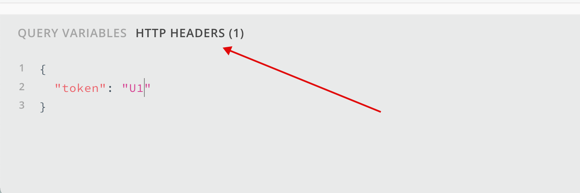
Übung 3: Authentifizierung und Context
Schritt 1: Context erzeugen
Implementiere in server.js die Funktion zum Erzeugen des Contexts
Der Context soll den http-Header "token" auslesen und den Wert an unseren Fake-Authentification-Service übergeben, und den gefundenen User als "currentUser" in den Context setzen (wenn kein User gefunden wird, kein Context)
(siehe Todos in server.js)
Einen http-Header kannst Du zum Testen über den Playground setzen:

Slide 92
Übung 3: Authentifizierung und Context
Schritt 2: Context verwenden
Die addTask-Mutation soll sicherstellen:
nur ein "eingeloggter" Benutzer darf Tasks erstellen (context.currentUser !== null)
der assignee des Tasks muss dem aktuellen Benutzer entsprechen
(siehe Todos in mutation.js)

Slide 93
Fehlerbehandlung
Fehlerbehandung
Unsere addTask-Mutation kann eine Reihe von Fehlern erzeugen
Welche Möglichkeiten haben wir, damit umzugehen? 🤔

Slide 94
union types
Union Types: Menge von möglichen Typen
👉Beispiel: 30_error

Slide 95
union types
Union Types: Menge von möglichen Typen
Schema
type AddTaskSuccess {
newTask: Task!
}
type AddTaskFailure {
errorCode: Int!
errorMessage: String!
}
union AddTaskResponse = AddTaskSuccess | AddTaskFailure
mutation {
addTask(...): AddTaskResponse
}

Slide 96
union types
Union Types: Menge von möglichen Typen
Schema
union AddTaskResponse = AddTaskSuccess | AddTaskFailure
mutation {
addTask(...) {
...on AddTaskSuccess {
newTask { id }
}
...on AddTaskFailure {
errorCode
}
}
}
Mutation

Slide 97
Resolver für union types
Resolver
Der addTask Resolver liefert nun zwei Typen zurück:
addTask(_, {projectId, input}, {currentUser}) {
if (!currentUser) {
return {
errorCode: 666,
errorMessage: "No User!"
}
}
const task = await db.addTask(...);
return { newTask: task };
}
AddTaskFailure
AddTaskSuccess

Slide 98
Resolver für union types
Resolver
Der addTask Resolver liefert nun zwei Typen zurück
Apollo muss wissen, welcher Typ es ist – dafür eigener Resolver!
Das zu prüfende Objekt wird an __resolveType übergeben
Die Funktion liefert den Typ-Namen zurück (oder null)
Der Resolver wird wie gewohnt in ResolverMap eingetragen
const TaskResponse = {
__resolveType(obj) {
if ("errorCode" in obj) {
return "AddTaskFailure";
} else if ("newTask" in obj) {
return "AddTaskSuccess";
}
return null;
}
}
TaskResponse-Resolver

Slide 99
Resolver für union types
Resolver
Der addTask Resolver liefert nun zwei Typen zurück
Apollo muss wissen, welcher Typ es ist – dafür eigener Resolver!
Das zu prüfende Objekt wird an __resolveType übergeben
Die Funktion liefert den Typ-Namen zurück (oder null)
Der Resolver wird wie gewohnt in ResolverMap eingetragen
const resolvers = {
// wie bekannt
AddTaskResponse: require("./add-task-response.js")
}
const server = new ApolloServer({
resolvers
});
Server-Konfiguration

Slide 100
Übung 4: Ein Union Type
Die addTask-Mutation soll einen Fehler zurückgeben, anstatt Errors zu werfen
Schritt 1: Definiere den union-Type (schema.js)
Füge AddTaskSuccess, AddTaskFailure und AddTaskResponse hinzu
AddTaskResponse soll ein Pflicht-Feld haben (newTask)
AddTaskFailure soll errorCode (Int) und errorMessage (String) haben
Schritt 2: Modifiziere den addTask-Resolver (mutation.js)
Liefer die neuen Typen zurück (nicht verkünsteln, was die Fehlermeldungen angeht ☺)
Schritt 3: Implementiere den AddTaskResponse Resolver
Siehe TODO in resolvers/add-task-response.js

Slide 101
Zugriff auf Daten-Quellen

Slide 102
Zugriff auf Daten-Quellen
Datenquellen
Wir können beliebige Datenquellen (DB, REST, ...) verwenden
Weder GraphQL noch Apollo machen da eine Aussage zu
Ihr könnt also auch Eure Lieblingslibraries verwenden
Aber es gibt ein paar Klippen!

Slide 103
Zugriff auf Daten-Quellen
Datenzugriff ist potentiell teuer!
Wir können Felder im Schema mit cacheControl markieren
Damit können wir steuern, wie lange ein Feld "gültig" ist, der entsprechende Resolver wird dann nicht aufgerufen
Wenn es mehrere Felder in einem Query gibt, die mit cacheControl markiert sind, entscheidet die kürzeste Cache-Dauer
👉 Beispiel: Cache-Control am ping-Feld

Slide 104
Zugriff auf Daten-Quellen
Tracing
Apollo kann die Ausführungszeit Eurer Resolver messen
Daten stehen im Playground zur Verfügung
Tracing muss eingeschaltet werden
Server-Konfiguration
const server = new ApolloServer({
// ...
tracing: true
});

Slide 105
Zugriff auf Daten-Quellen
Laufzeitverhalten
Query
query {
projects {
owner {
name
}
}
}
Frage: Was passiert beim Ausführen dieses Queries? 🤔

Slide 106
Zugriff auf Daten-Quellen
Laufzeitverhalten
Resolver
const resolvers = {
Query: {
projects(_, __, { dataSources }) => {
return dataSources.projectDataSource.getAllProjects();
}
},
Project: {
owner(project, __, { dataSources }) => {
return dataSources.userDataSource.getUser(project._ownerId);
}
}
}
Query
query {
projects {
owner {
name
}
}
}
Frage: Was passiert beim Ausführen dieses Queries? 🤔

Slide 107
Zugriff auf Daten-Quellen
Laufzeitverhalten
const resolvers = {
Query: {
projects() => {
return db.getAllProjects();
}
},
Project: {
owner(project) => {
return userService.getUser(project._ownerId);
}
}
}
EIN Datenbankzugriff
(liefert n Projekte)
n REST-Aufrufe
(1x je Project)
query {
projects {
owner {
name
}
}
}
1+n-Problem 😱

Slide 108
DataSources
DataSources
DataSources können für den Zugriff auf externe Systeme verwendet werden
Können Daten cachen!
Zum Beispiel REST-Service, Datenbank etc
Fertige Implementierung für REST-Services
Community-Implementierungen u.a. für SQL

Slide 109
DataSources für Datenbanken
DataSources: Zugriff auf Datenbank

Slide 110
DataSources für Datenbanken
DataSources: Zugriff auf Datenbank
Leider keine Standard-Lösung von Apollo
Zugriff auf Datenbank in unserer Anwendung in ProjectSQLiteDataSource
Implementierung hämdsärmlig und naiv
Kein Caching, keine optimierten Queries
In echten Leben bitte "bessere" Implementierung verwenden
These von Apollo: Zugriff auf REST deutlich öfter als auf Datenbank
Weil per GraphQL Microservices "aggregiert" werden

Slide 111
DataSources für Datenbanken
DataSources: Zugriff auf Datenbank
Leider keine Standard-Lösung von Apollo
Zugriff auf Datenbank in unserer Anwendung in ProjectSQLiteDataSource
Implementierung hämdsärmlig und naiv
Kein Caching, keine optimierten Queries
In echten Leben bitte "bessere" Implementierung verwenden
These von Apollo: Zugriff auf REST deutlich öfter als auf Datenbank
Weil per GraphQL Microservices "aggregiert" werden
Alternative zu DataSource für DBs: prisma (https://www.prisma.io/graphql )

Slide 112
Die Rest DataSource
Die REST Data Source https://www.apollographql.com/docs/apollo-server/features/data-sources/
Fester Bestandteil von Apollo (apollo-datasource-rest)
👉 Demo: Data Source (40_...)
👉 Demo Cache-Header (in userservice anpassen)

Slide 113
Die Rest DataSource
Die REST Data Source https://www.apollographql.com/docs/apollo-server/features/data-sources/
Fester Bestandteil von Apollo (apollo-datasource-rest)
👉 Demo: Data Source (40_...)
👉 Demo Cache-Header (in userservice anpassen)

Slide 114
Die Rest DataSource
Die REST Data Source https://www.apollographql.com/docs/apollo-server/features/data-sources/
Fester Bestandteil von Apollo (apollo-datasource-rest)
const { RESTDataSource } = require("apollo-datasource-rest");
class UserRESTDataSource extends RESTDataSource {
constructor() {
super();
}
}
Klasse definieren

Slide 115
Die Rest DataSource
Die REST Data Source https://www.apollographql.com/docs/apollo-server/features/data-sources/
Fester Bestandteil von Apollo (apollo-datasource-rest)
const { RESTDataSource } = require("apollo-datasource-rest");
class UserRESTDataSource extends RESTDataSource {
constructor() {
super();
this.baseURL = "http://localhost:4010/";
}
}
Klasse definieren
URL des Services
(kann auch dynamisch gesetzt werden)

Slide 116
Die Rest DataSource
Die REST Data Source https://www.apollographql.com/docs/apollo-server/features/data-sources/
Fester Bestandteil von Apollo (apollo-datasource-rest)
const { RESTDataSource } = require("apollo-datasource-rest");
class UserRESTDataSource extends RESTDataSource {
constructor() {
super();
this.baseURL = "http://localhost:4010/";
}
listAllUsers() {
return this.get("users");
}
getUser(id) {
return this.get(`users/${id}`)
.catch(err => {
if (getStatusCode(err) === 404) return null;
throw err;
});
}
}
Klasse definieren
URL des Services
(kann auch dynamisch gesetzt werden)
Zugriff auf Service
(auch post, delete, ... möglich)
(GET http://localhost:4010/users)
(GET http://localhost:4010/users/ID)

Slide 117
Die Rest DataSource
Die REST Data Source
Base URL wird im Konstruktor gesetzt
In fachlichen Methoden werden die Requests ausgeführt
Zum Ausführen der Requests wird fetch-Bibliothek genutzt
Entsprechende Methoden this.get, this.post, this.delete, ...
Request Header und Payload können ebenfalls gesetzt werden
Caching

Slide 118
Die Rest DataSource
Bereistellen von DataSources
DataSourcen werden pro Query-Ausführung erzeugt
Über dataSources-Konfiguration am Server bekannt gemacht
Stehen dann automatisch über Kontext zur Verfügung
Context Definition
const dataSources = (req) => (
{ projectDataSource: new ProjectDataSource(),
userDataSource: new UserDataSource(),
}
);
DataSources

Slide 119
DataSources
Bereitstellen von DataSources
DataSourcen werden pro Query-Ausführung erzeugt
Über dataSources-Konfiguration am Server bekannt gemacht
Stehen dann automatisch über Kontext zur Verfügung
DataSources
const dataSources = (req) => (
{ projectDataSource: new ProjectDataSource(),
userDataSource: new UserDataSource(),
}
);
const server = new ApolloServer({
typeDefs,
context,
dataSources
});
Server-Konfiguration

Slide 120
DataSources
Zugriff auf DataSources
Die DataSources stehen unter dem Key "dataSources" in den Resolvern über Kontext zur Verfügung
Resolver
const Query = {
projects(_, __, { dataSources }) {
return dataSources.projectDataSource.getProjects()
}
}

Slide 121
Die REST DataSource
Die REST Data Source: Laufzeitverhalten
Resolver
const resolvers = {
Query: {
projects(_, __, { dataSources }) => {
return dataSources.projectDataSource.getAllProjects();
}
},
Project: {
owner(project, __, { dataSources }) => {
return dataSources.userDataSource.getUser(project._ownerId);
}
}
}

Slide 122
Die REST DataSource
Die REST Data Source cached Ergebnisse
Wird die Rest-Datasource mehrfach mit selber URL aufgerufen, wird das Ergebnis gecached
Es werden HTTP Aufrufe eingespart

Slide 123
Die REST DataSource
Die REST Data Source cached Ergebnisse
Wird die Rest-Datasource mehrfach mit selber URL aufgerufen, wird das Ergebnis gecached
Es werden HTTP Aufrufe eingespart
Zusätzlich: Caching der Antwort gemäß cache-control Header
Service kann Cache-Dauer bestimmen (HTTP Standard)

Slide 124
Die REST DataSource
Die REST Data Source cached Ergebnisse
Wird die Rest-Datasource mehrfach mit selber URL aufgerufen, wird das Ergebnis gecached
Es werden HTTP Aufrufe eingespart
Zusätzlich: Caching der Antwort gemäß cache-control Header
Service kann Cache-Dauer bestimmen (HTTP Standard)
Alternative: Batching (mehrere Aufrufe zusammenfassen)
Geht auch, muss der Remote-Service aber unterstützen
Typische Implementierung: DataLoader
https://github.com/graphql/dataloader

Slide 125
(optional) Übung 4: Data Source verwenden
Die REST DataSource verwenden, die Implementierung ist fertig
Das Modul befindet sich in datasources/UserRESTDataSource.js, die Klasse heißt ebenfalls UserRESTDataSource
Passe die Konfiguration in server.js an und füge eine Instanz der UserRESTDataSource bei jedem Request hinzu
Verwende die DataSource in query.js, project.js und task.js
Führe einen Query aus, der alle Projekte, mit ihren Ownern und allen ihren Tasks samt ihren Assginees liest
Wie viele Aufrufe werden durchgeführt?
Siehe Konsole vom userservice und Apollo Server

Slide 126
HTTPS://NILSHARTMANN.NET | @nilshartmann
😊
Vielen Dank!
Repository: https://github.com/nilshartmann/graphql-apollo-workshop
Fragen und Kontakt: nils@nilshartmann.net

